Slide 1

THỂ DỤC LỚP 2 CHỦ ĐỀ 1: ĐỘI HÌNH ĐỘI NGŨ Bài 1: CHUYỂN ĐỘI HÌNH HÀNG DỌC THÀNH ĐỘI HÌNH VÒNG TRÒN VÀ NGƯỢC LẠI (Tiết 2)

Slide 2
MỤC TIÊU BÀI HỌC
Học sinh thực hiện được
- Biết thực hiện vệ sinh sân tập, thực hiện vệ sinh cá nhân để đảm bảo an toàn trong tập luyện.
- Biết quan sát tranh ảnh, động tác làm mẫu của GV để tập luyên
- Biết thực hiện các động tác chuyển đội hình hàng dọc thành đội hình vòng tròn và ngược lại.
- Biết chơi trò chơi “Lò cò tiếp sức”
.
Học sinh vận dụng được
- Chủ động và khám phá, tích cực chủ động trong tập luyện
- Biết phân công, hợp tác trong nhóm để thực hiện các động tác và trò chơi.
Học sinh hình thành phát triển năng lực:
- Bài học góp phần bồi dưỡng cho học sinh các phẩm chất cụ thể:
- Đoàn kết, nghiêm túc, tích cực trong tập luyện và hoạt động tập thể.
- Tích cực tham gia các trò chơi vận độngvà các bài tập phát triển thể lực, có thái độ học tập đúng.

Slide 3
NỘI DUNG BÀI HỌC
Mở đầu
Kiến thức mới
Vận dụng
Luyện tập

Slide 4
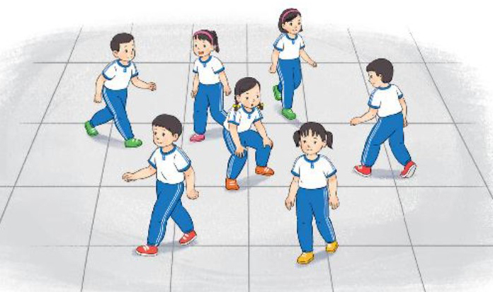
CHƠI TRÒ CHƠI BỔ TRỢ
LÀM THEO HIỆU LỆNH

Slide 5

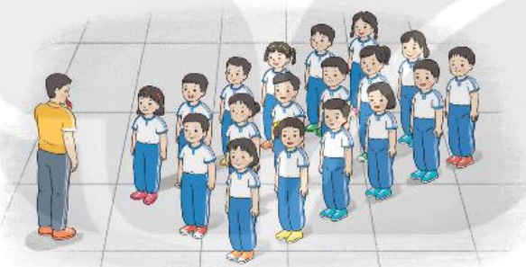
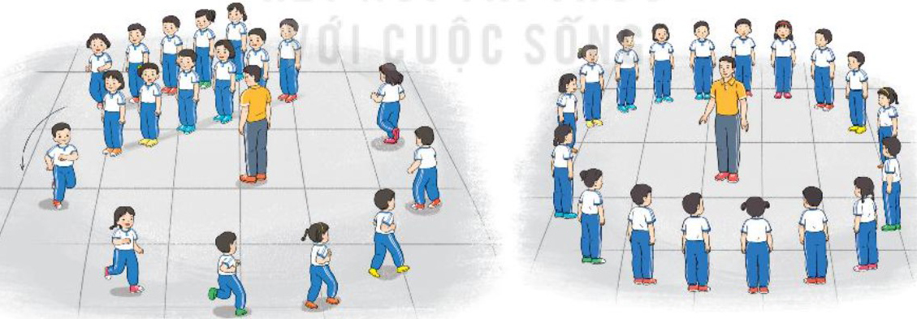
KIẾN THỨC MỚI
Khẩu lệnh: - Thành vòng tròn đi (chạy) thường .. Bước(Chạy)!
- Đứng lại...Đứng!
- Bên trái... Quay!
Biến đổi đội hình từ hàng dọc thành đội hình vòng tròn

Slide 6
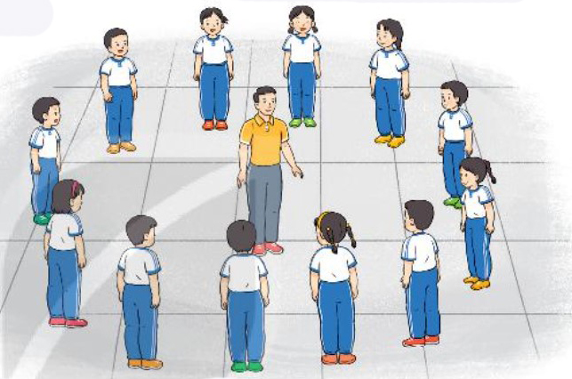
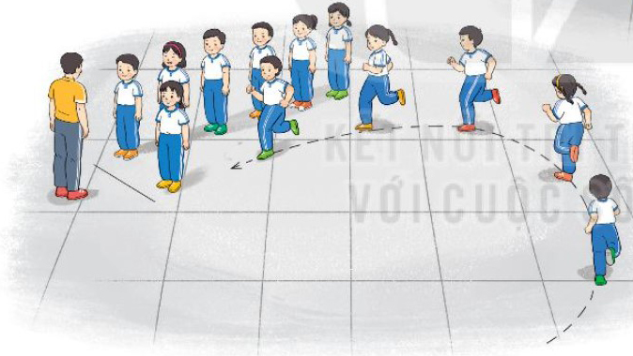
KIẾN THỨC MỚI
Khẩu lệnh: Bên phải....Quay!
Khẩu lệnh: Thành 1(2,3,4..)hàng dọc.Bước(Chạy)!
Biến đổi đội hình từ vòng tròn thành hàng dọc

Slide 7
LUYỆN TẬP
Biến đổi đội hình từ hàng dọc thành đội hình vòng tròn và ngược lại

Slide 8
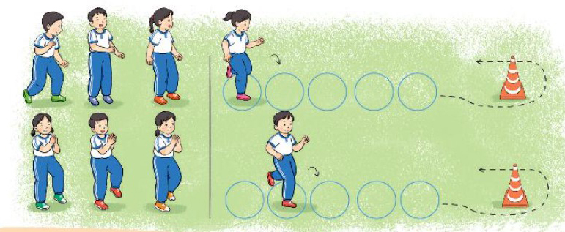
CHƠI TRÒ CHƠI “LÒ CÒ TIẾP SỨC”

Slide 9

VẬN DỤNG
Em hãy cho biết khẩu lệnh nào dưới đây phù hợp với hình?
A
Thành vòng tròn đi (chạy) thường... Bước(chạy)!
B
Thành 1(2,3,4) hàng dọc ... Bước (chạy)!

Slide 10
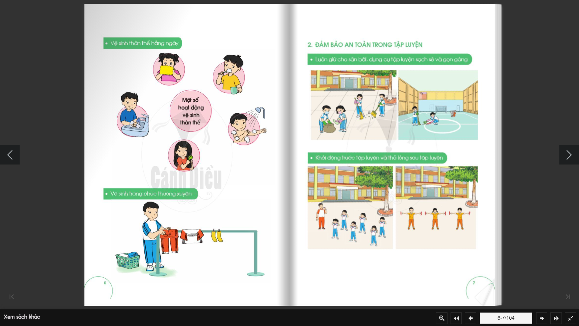
DẶN DÒ
Ghi nhớ khẩu lệnh, cách thực hiện biến đổi đội hình từ hàng dọc thành vòng tròn và ngược lại.
Vệ sinh sân tập, thực hiện vệ sinh cá nhân để đảm bảo an toàn trong tập luyện.

